Slide 1
Subvención SLV-T-MOH
TABLERO DE MANDO
SUBVENCIÓN TB
EJECUCION ENERO A DICIEMBRE 2018
Receptor Principal PNTYER/ MINSAL
25 de abril de 2019

Slide 2
Apoyo al Plan Nacional Estratégico Multisectorial para el Control de la Tuberculosis 2016-2021 ( PENMTB ) en El Salvador 01 Enero 2018 – 31 Diciembre 2018

Slide 3
Información de la Subvención
 | Tablero de mando: El Salvador - TB
País: | El Salvador |  | Título de la subvención: |  | Financiamiento al PENM TB 2016 - 2020
Componente: | TB | Subvención nº: | SLV-T-MOH | Fecha de inicio: |  | 1 de ene de 16 | Financiación total | $9,950,916
Convocatoria: |  | Fase: | .0 | Receptor principal: |  | Ministerio de Salud
Periodo de referencia: | P3 | desde: | 1 de ene de 18 | hasta: |  | 31 de dic de 18 | Última calificación: | A1
Agente Local del Fondo: | Grupo Jacobs |  |  | Gerente de Cartera del Fondo: |  | Jaime Briz de Felipe
Elaborado por: | UAFM/UFE/MINSAL. |  |  | Fecha de elaboración del informe: |  | 8 de abr de 19

Slide 4
Indicadores Financieros

Slide 5
Indicadores Financieros
F1: Presupuesto y desembolsos del Fondo Mundial - en ($) Periodo: P3
Comentarios: | El Fondo Mundial desembolso al MINSAL el 100 % del presupuesto autorizado para los año 2016, 2017 y 2018.

Slide 6
Indicadores Financieros
F2: Presupuesto y gastos reales por estrategias de la subvención anual - en ($) Periodo: P3
Comentarios: | La diferencia entre el presupuesto y los gastos se debe a que existen compromisos con proveedores que serán pagados durante el año 2019.

Slide 7
Indicadores Financieros
F3: Desembolsos y gastos - en ($) Periodo: P3
Comentarios: | Del 100% que el FM desembolso a diciembre 2018, se gasto el 82.75%, y un compromisos del 7.26% y un 9.99% de economía

Slide 8
Indicadores Financieros
F3a: Detalles Desembolsos y gastos - en ($) Periodo: P3
Comentarios: | En el año 2016 -2018 se desembolso a PNUD ($ 6,064,519.56): de lo cual gasto $5,247,129.01, con un compromisos por $471,468.91 y una economía por $ 345,921.64. En OPS se gasto $ 1,085,088.54; en Plan Internacional se gasto $160,869.32 y en el MINSAL se gasto la cantidad de $ 1,795,527.70, un compromiso de $ 255,178.03 y una economía de $ 589,731.67. Obteniéndose una economía total de $ 1,000,084.39

Slide 9
Indicadores Financieros
F4: Último ciclo de información y desembolso del RP Periodo: P3
Comentarios: | Se ha cumplido con los informes presentados de forma oportuna, así como el FM a enviado los desembolsos de forma anticipado.
Último desembolso de fondos: Días calendario
 | (Días) esperados | (Días) reales
Días tardados en presentar el informe de progreso actualizado y solicitud de desembolso al ALF | 45 | 45
Días que el desembolso ha tardado en llegar al RP | 45 | 27
Días que el desembolso ha tardado en llegar a los agentes de compra | 0 | 0

Slide 10
Indicadores de Gestión

Slide 11
Indicadores de Gestión
M1: Estado de las condiciones Especiales y acciones con fecha límite Periodo: P3
Comentarios: | Para el periodo no se reportan condiciones especiales, ya que estas fueron cumplidas y aceptadas en el anterior periodo.

Slide 12
Fármacos de Segunda Línea TB.
M6: Diferencia entre existencias actuales y existencias de seguridad Periodo: P3
Comentarios: | Los productos enlistados son medicamentos antituberculosos de segunda línea, es importante hacer mención que estos son adquiridos con financiamiento del Estado como compromiso de contrapartida. Otros productos son medicamentos para tratamiento de reacciones adversas a fármacos antituberculosos (RAFA) los cuales están en tramite de compra y de ingreso a bodega en próximas fechas.
Componente | Productos | Nivel de existencias expresado en meses de tratamiento para todos los pacientes actuales. | Meses de existencias de seguridad | Diferencia entre existencias actuales y existencias de seguridad
TB | PASER | 24.0 | 18 | 6.0
 | Cicloserina 250mg | 36.9 | 18 | 18.9
 | Kanamicina 1gr | 32.1 | 18 | 14.1
 | Etionamida 250mg | 33.9 | 18 | 15.9
 | Levofloxacina | 21.7 | 18 | 3.7

Slide 13
Indicadores Programáticos

Slide 14
Indicadores de Subvención Año 2018
Indicadores | Meta | Lograda | 0% - 59% | 60% - 89% | > 90% | Comentarios
TCP-1(M): Número de casos notificados de todas las formas de TB (i.e. confirmados bacteriológicamente y con diagnóstico clínico) incluye casos nuevos y recaídas | 2686 | 3615 | 120.0% |  |  | * Meta lograda y superando la proyección. El PNTYER reporta para el período de Enero a Diciembre 2018 un total de 3,615 casos de tuberculosis de todas las formas registrados en la PCT - 5 a nivel nacional (incluye casos nuevos y recaídas); con una tasa de 54.4 por 100,000 habitantes para una población estimada para el año 2018 de 6,643,359. Del total de casos de TB de todas las formas, Centros Penales reporta para el periodo 2,006 casos, el ISSS reporta 442 casos y MINSAL 1,167 casos. * Este incremento es el resultado de la mayor participación del sector salud, el fortalecimiento de las estrategias, incorporación de nuevos métodos diagnósticos, así como el apoyo del Fondo Mundial que ha incrementado la capacidad instalada en el primer nivel de atención con el equipamiento de microscopios para la Red de laboratorios del MINSAL para facilitar el diagnóstico de tuberculosis, con acceso a cultivo, microscopia y pruebas moleculares a población de alto riesgo, principalmente en áreas y municipios que concentran población de mayor riesgo y vulnerabilidad. * Fuente : PUDR_TB2018_El Salvador remitido a FM 19 Marzo 2019.

Slide 15
Indicadores de Subvención 2016-2018.
TCP-1(M): Número de casos notificados de todas las formas de TB (i.e. confirmados bacteriológicamente y con diagnóstico clínico) incluye casos nuevos y recaídas

Slide 16
Indicadores de Subvención Año 2018
Indicadores | Meta | Lograda | 0% - 59% | 60% - 89% | > 90% | Comentarios
DOTS-2b: Porcentaje de casos de tuberculosis confirmados bacteriológicamente que se han tratado con éxito (curados y con tratamiento completo) entre los casos de tuberculosis confirmados bacteriológicamente y registrados durante un período especificado | 90.0% | 91.05% | 101.2% |  |  | * En la cohorte de resultados de tratamiento de casos nuevos bacteriológicamente confirmados durante el año 2017 se obtuvo un éxito de tratamiento del 91.05% de todos aquellos casos que se curaron y completaron tratamiento. * Meta alcanzada y superada; es de hacer mención del alto compromiso del personal de salud operativo de SIBASI, de las Regiones del MINSAL, así como del personal del ISSS y Centros Penales, los cuales brindan el seguimiento y administración estricto de los tratamientos antifimicos, siguiendo los lineamientos y normativas nacionales de tratamiento, así como el seguimiento y monitoreo al buen llenado de los instrumentos de recolección de datos. Es de importancia mencionar que existe compromiso gerencial de las autoridades del MINSAL para continuar priorizando el trabajo en prevención y control de la TB. * Fuente : PUDR_TB2018_El Salvador remitido a FM 19 Marzo 2019.

Slide 17
Indicadores de Subvención 2016-2018
DOTS-2b: Porcentaje de casos de tuberculosis confirmados bacteriológicamente que se han tratado con éxito (curados y con tratamiento completo) entre los casos de tuberculosis confirmados bacteriológicamente y registrados durante un período especificado

Slide 18
Indicadores de Subvención Año 2018
Indicadores | Meta | Lograda | 0% - 59% | 60% - 89% | > 90% | Comentarios
MDR TB-other1: Número y porcentaje de pacientes sospechosos de tuberculosis resistente a los fármacos (RR-TB y / o MDR-TB) que se sometieron a pruebas de sensibilidad | 90.0% | 97.22% | 108% |  |  | *Meta cumplida. * Del total de pacientes sospechosos de TB-RR y TB-MDR que ascienden a 539 (recaídas, fracasos, pérdidas en el seguimiento, no negativizan al segundo mes de tratamiento). Se les realizó PSD a un total de 524 de pacientes sospechosos lo que corresponde a un 97.21 %. al relacionar la meta propuesta contra lo realizado en el periodo podemos observar que el numero de casos detectados fue mayor, así que la proporción de pacientes sospechosos de tuberculosis resistente a los fármacos (RR-TB y / o MDR-TB) que se sometieron a pruebas de sensibilidad farmacológica es del 108% (97.21 / 90). * Este éxito se debe a la supervisión continua por parte del PNTYER al laboratorio nacional de referencia de donde es tomada la base de datos nacional, en base a las recomendaciones realizadas por el comité de luz verde (GLC); de igual manera se ha mantenido la farmacovigilancia activa para detectar precozmente los casos resistentes en población sospechosa y de riesgo * Fuente : PUDR_TB2018_El Salvador remitido a FM 19 Marzo 2019.

Slide 19
Indicadores de Subvención 2016-2018
MDR TB-other1: Número y porcentaje de pacientes sospechosos de tuberculosis resistente a los fármacos (RR-TB y / o MDR-TB) que se sometieron a pruebas de sensibilidad

Slide 20
Indicadores de Subvención 2018
Indicadores | Meta | Lograda | 0% - 59% | 60% - 89% | > 90% | Comentarios
MDR TB-other2: Número y porcentaje de casos de TB resistentes a los medicamentos (TB-RR y / o MDR-TB) confirmados durante el último año calendario que están en tratamiento de segunda línea | 7.00 | 7.00 | 100% |  |  | * Meta cumplida. * Para el año 2018, se tuvo un total de 7 casos de TB - RR y TB - MDR confirmados, registrados, referidos e ingresados a la clínica nacional TB - MDR del centro nacional de referencia (Hospital Saldaña) y que están en tratamiento de segunda línea, haciendo un porcentaje del 100% ((7/7)*100). * Es importante mencionar que los pacientes reportados son únicamente aquellos que están registrados en la base de datos de la fuente primaria del Hospital Nacional de Referencia (Hospital Saldaña). La cual es la única fuente de datos nacional a reportar para TB - RR y TB - MDR. * Fuente : PUDR_TB2018_El Salvador remitido a FM 19 Marzo 2019.

Slide 21
Indicadores de Subvención 2016-2018

Slide 22
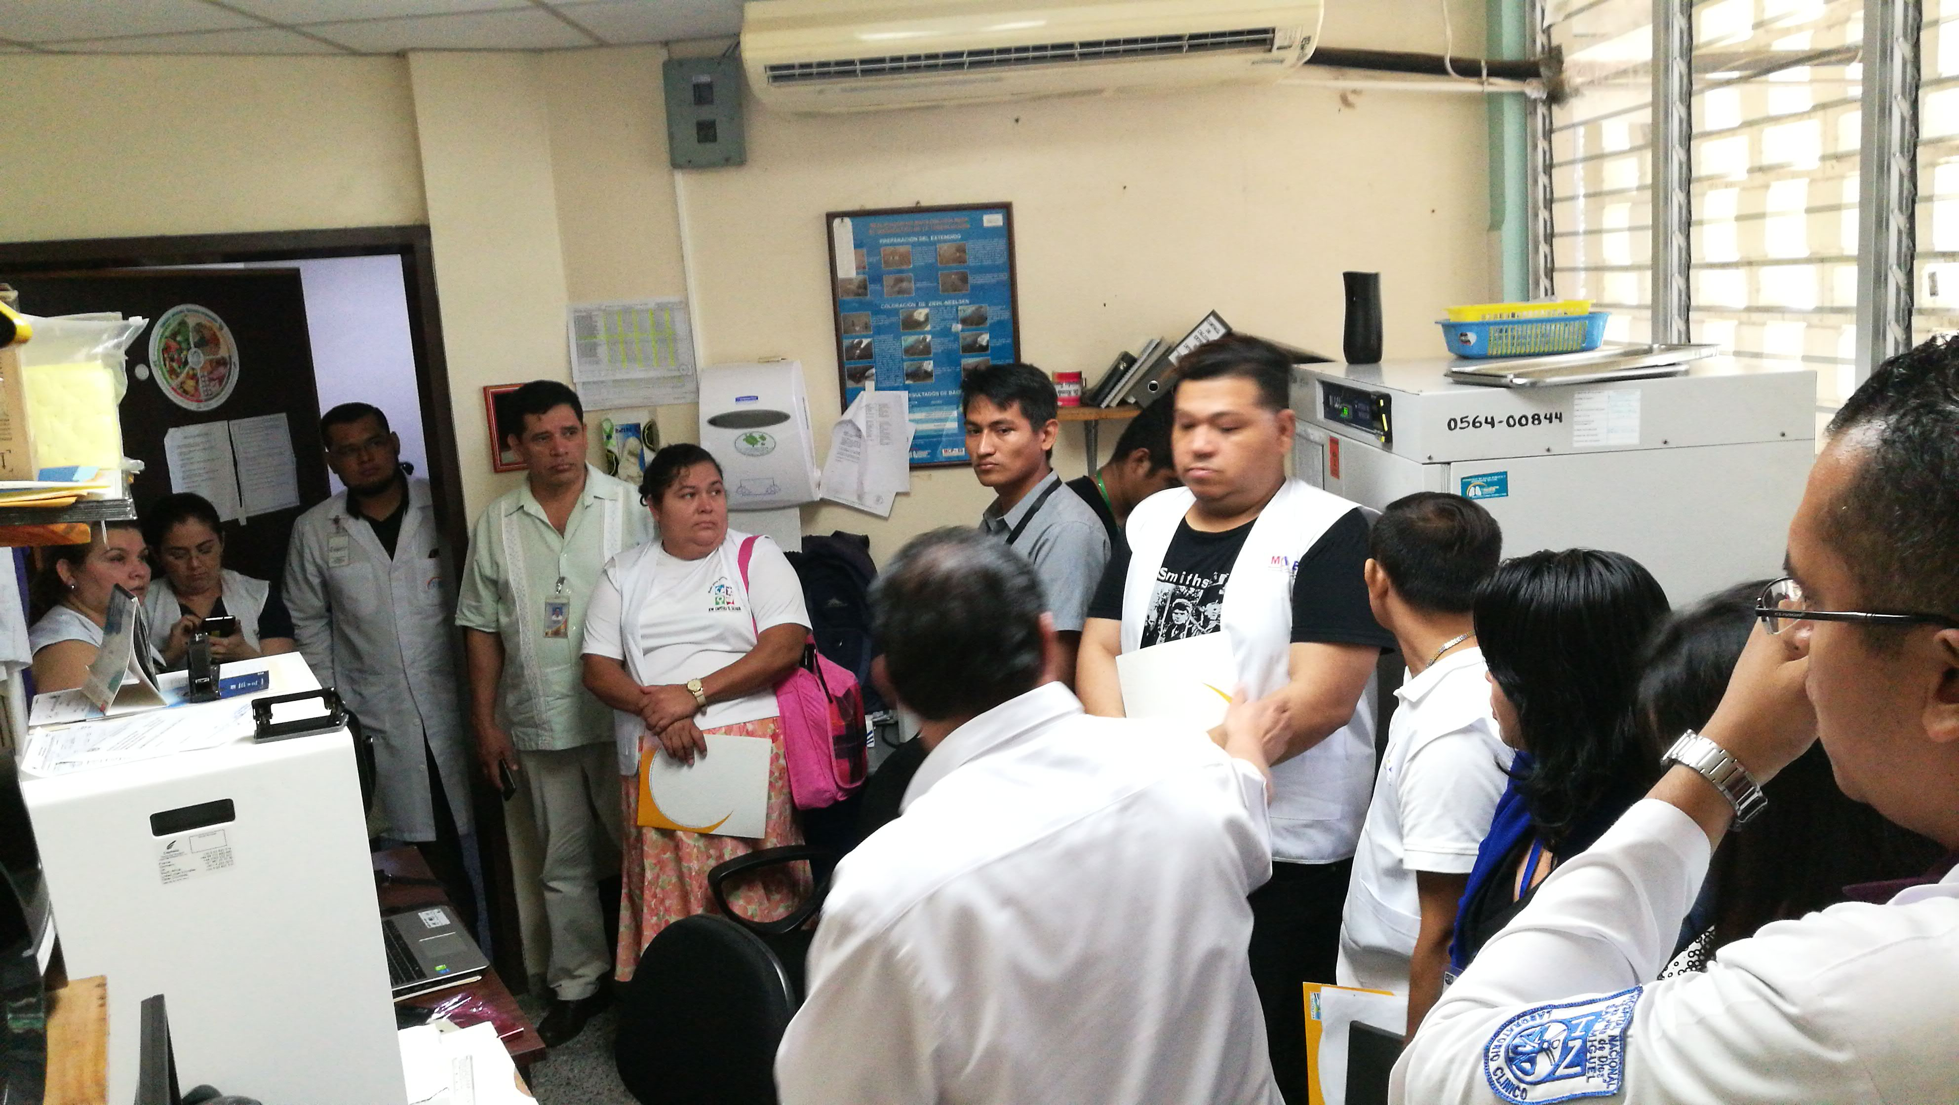
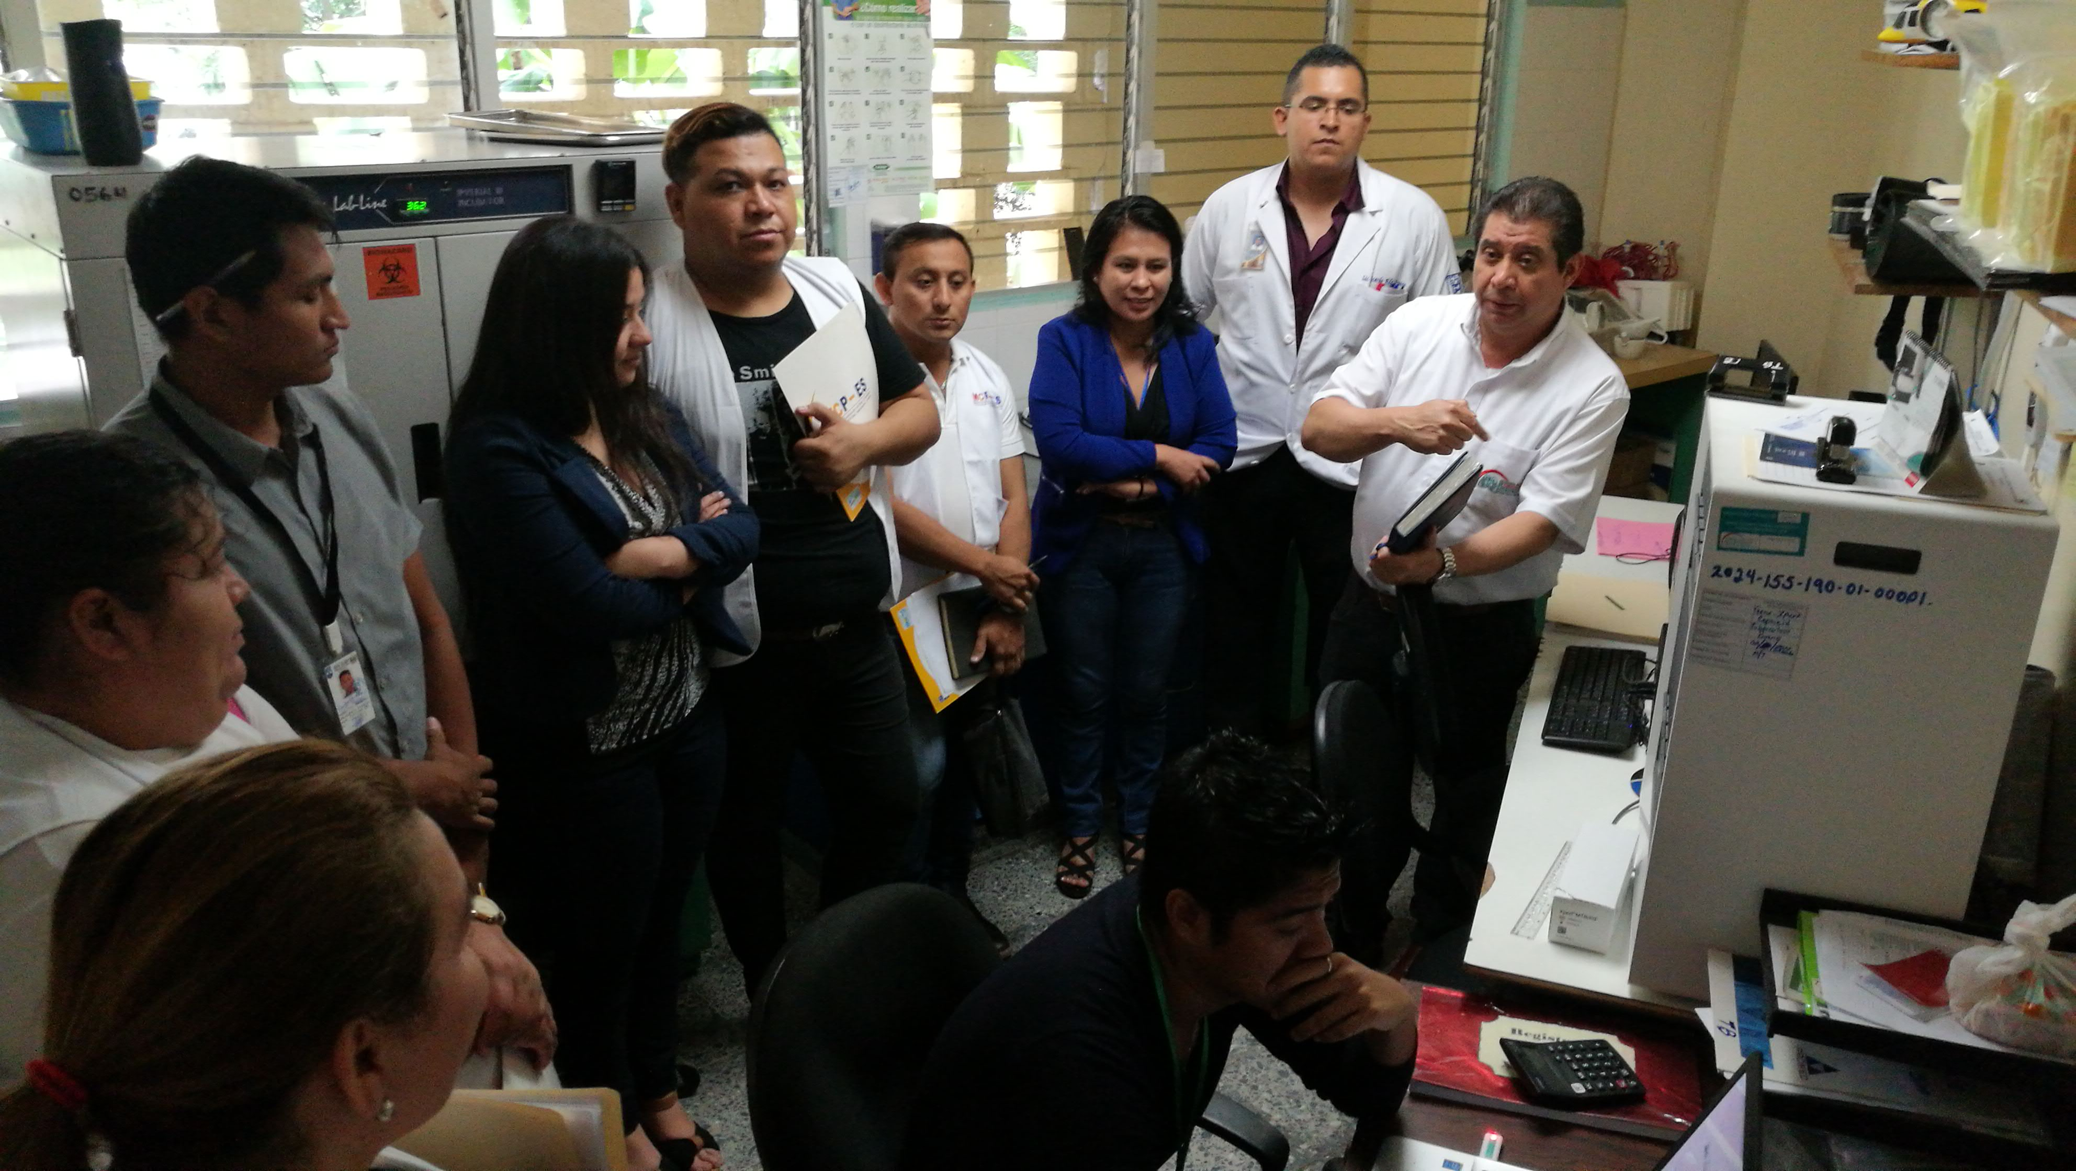
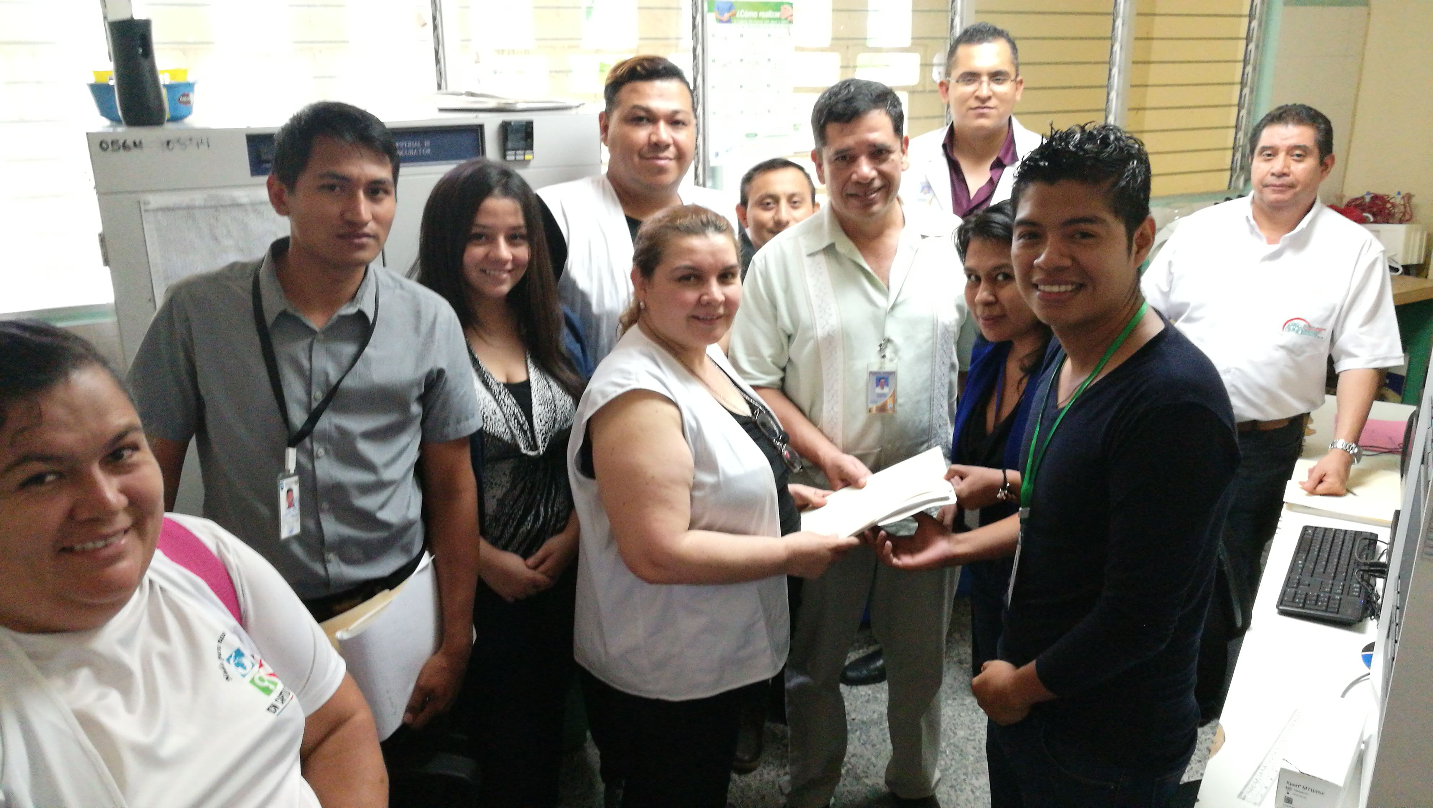
Evidencia histórica de remodelación Laboratorio San Juan de Dios – San Miguel.
Visita de Monitoreo del MCP – ES al laboratorio del Hospital San Juan de Dios en San Miguel de la Región Oriental.
Octubre 2017

Slide 23
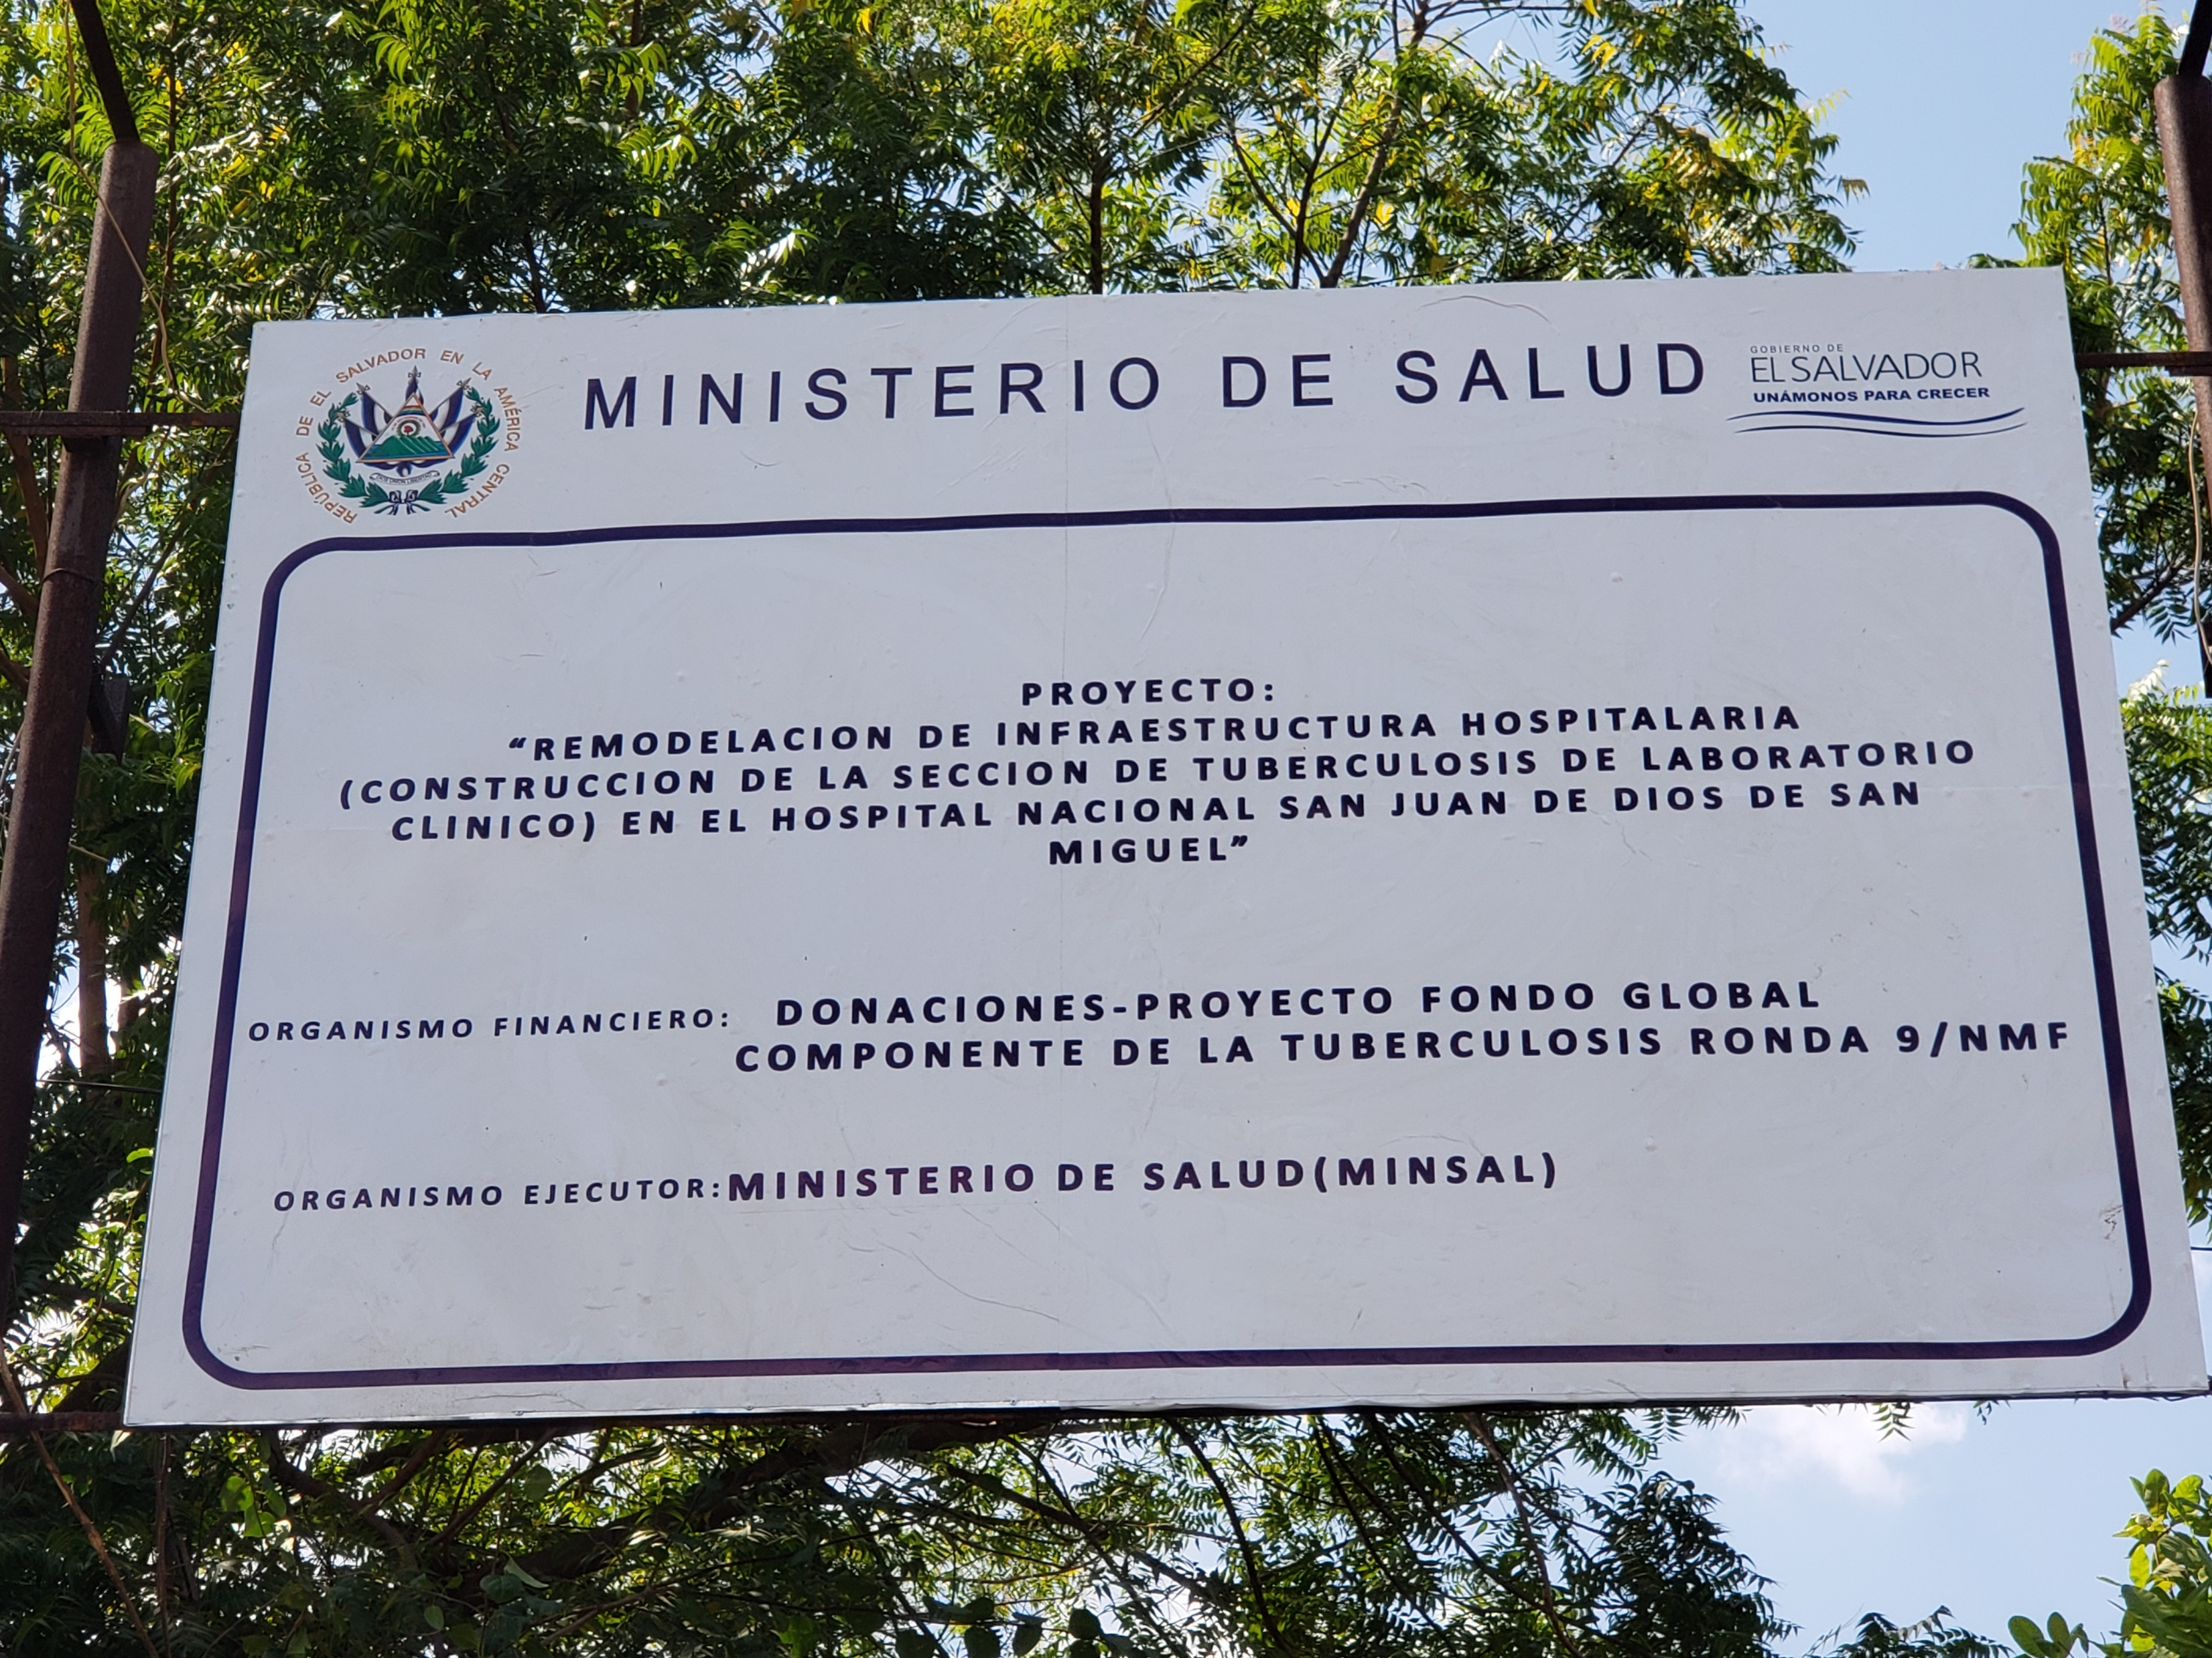
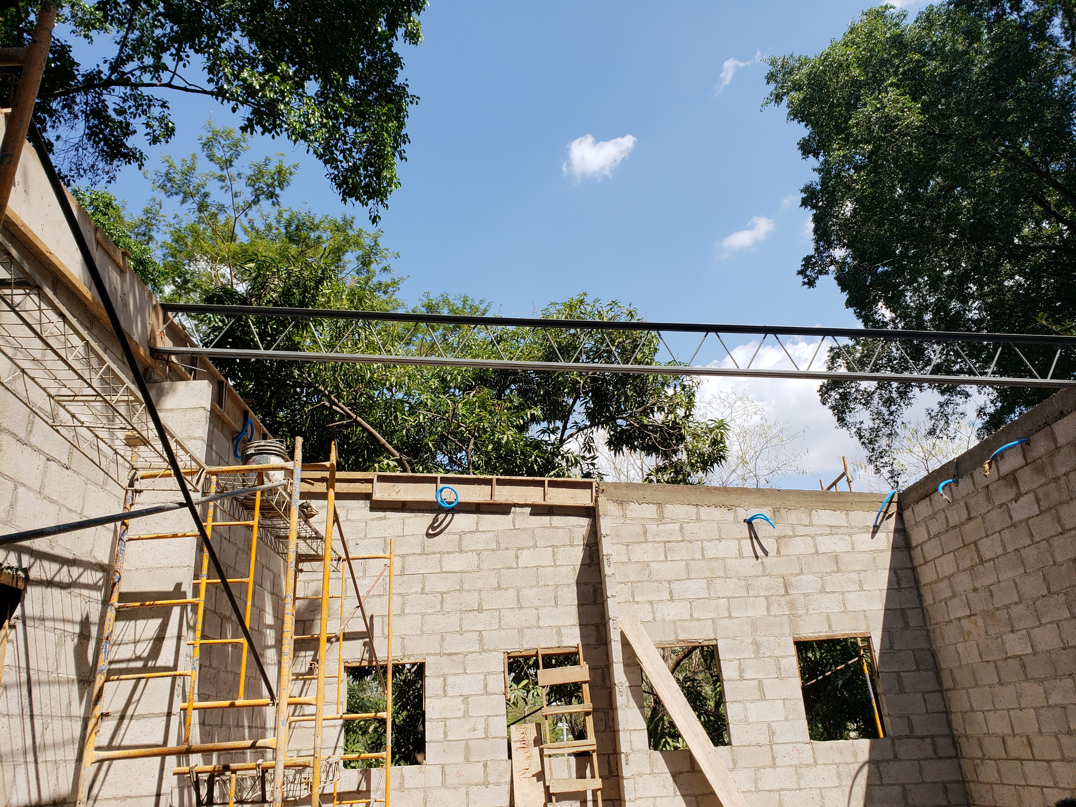
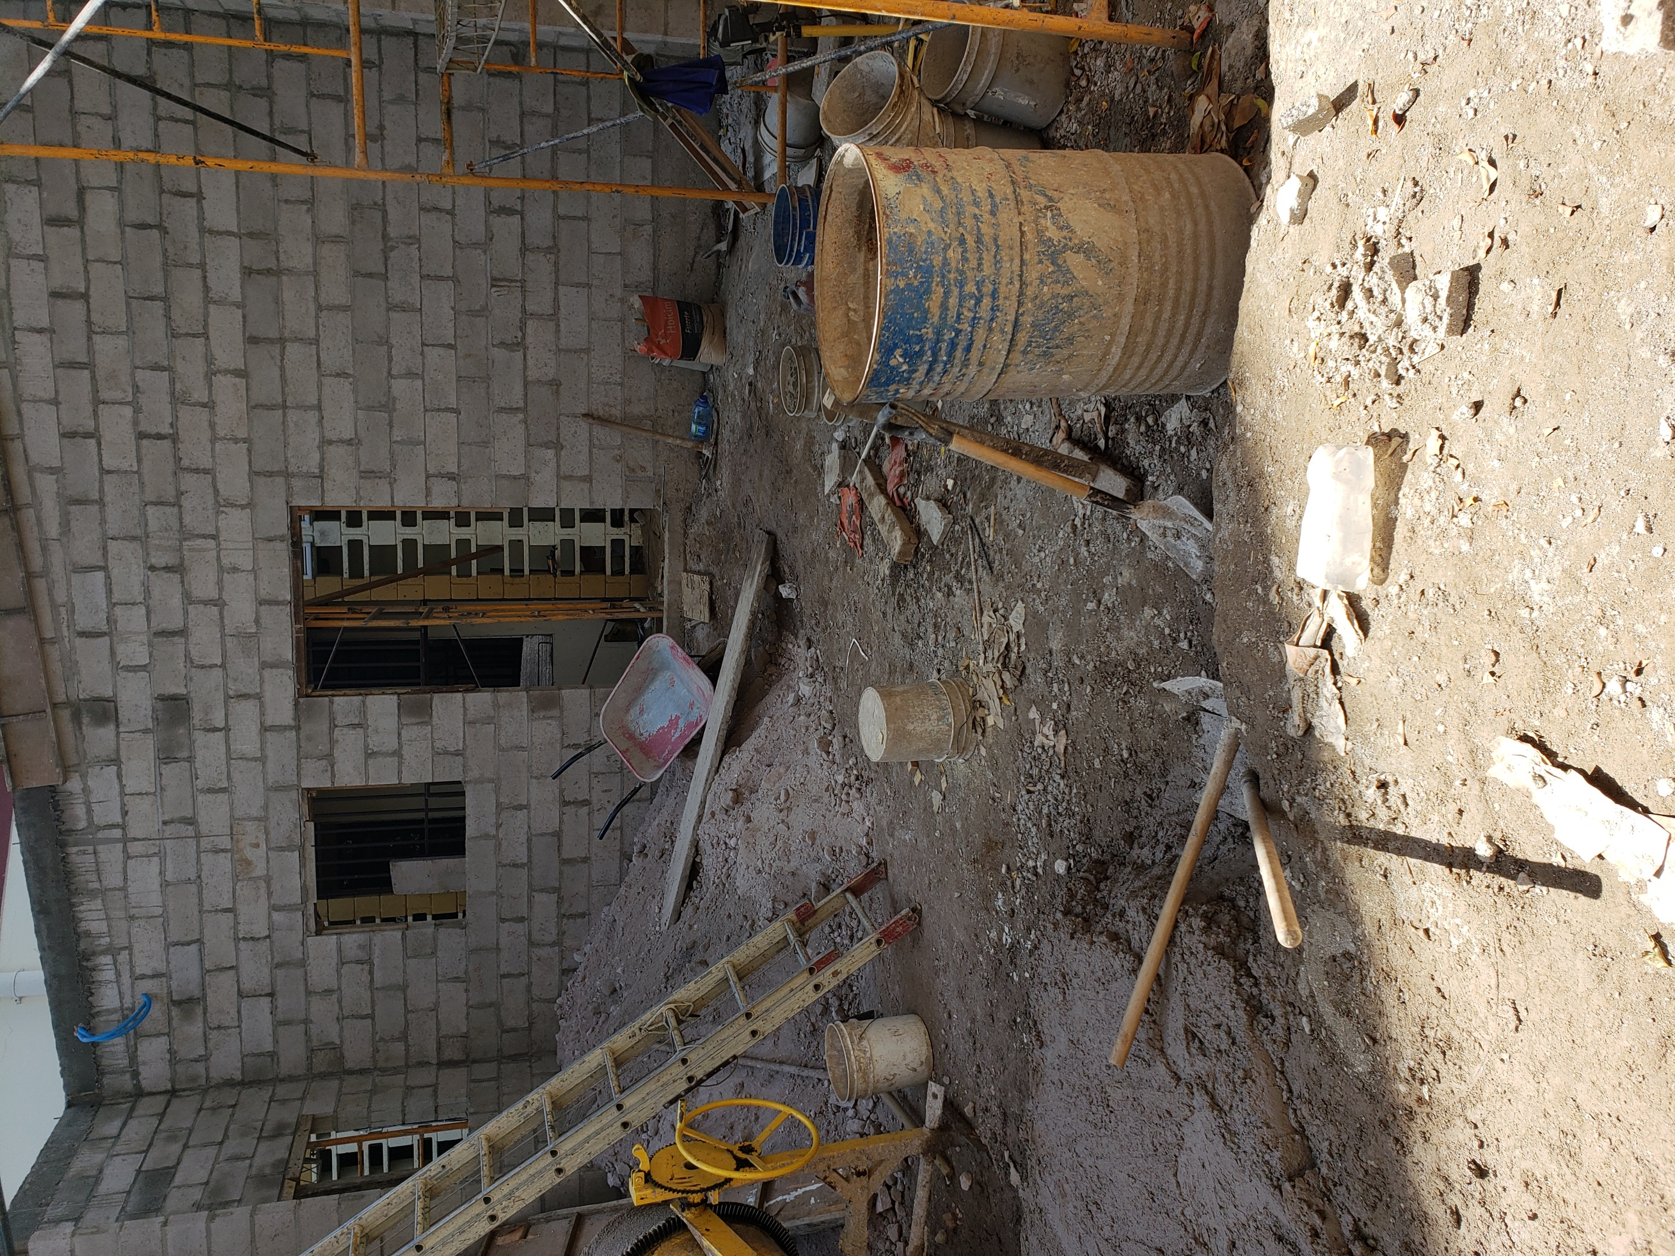
Evidencia histórica de remodelación
Laboratorio San Juan de Dios – San Miguel.
Enero 2019

Slide 24
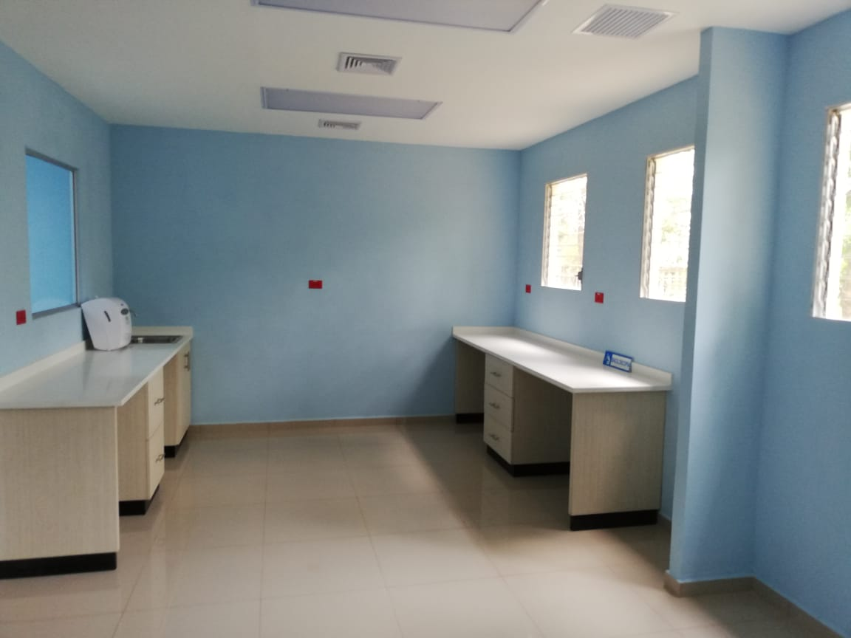
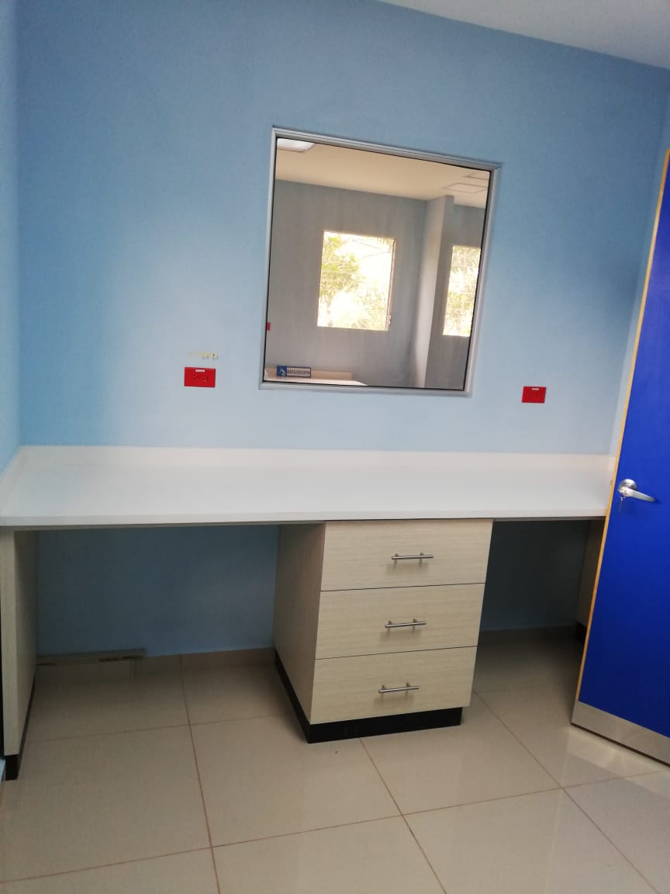
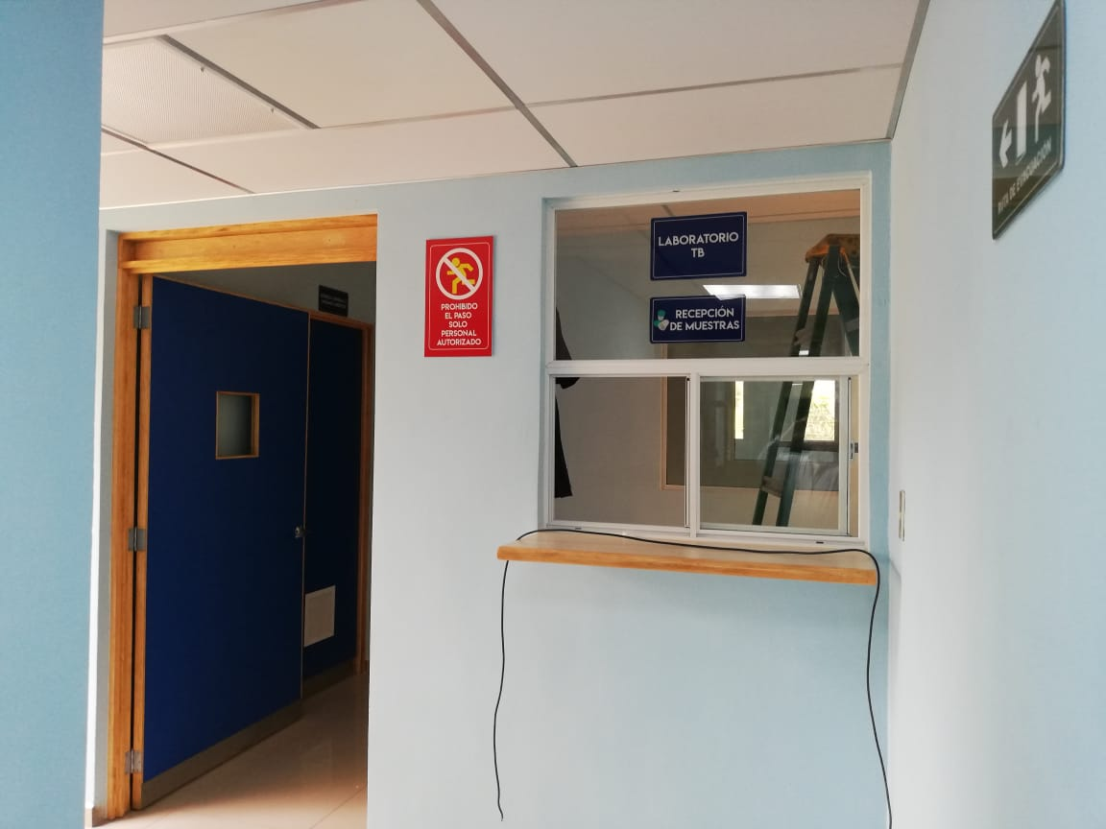
Evidencia histórica de remodelación
Laboratorio San Juan de Dios – San Miguel.
Abril 2019

Slide 25
MCP-ES
Contribuyendo a la reducción significativa y sostenible del VIH, Tuberculosis y Malaria, a través de las subvenciones del Fondo Mundial
www.mcpelsalvador.com.org
www.facebook.com/MCPES2002
@MCPElSalvador

